Slide 1
L’offerta di acquisto: chi l’ha vista?

Slide 2
Quando l’offerta telematica non appare
Ai sensi dell’art. 12, comma 4 l'offerta per la vendita telematica è redatta e cifrata mediante un software realizzato dal Ministero è messo a disposizione degli interessati da parte del gestore della vendita telematica (quest'ultimo è un soggetto privato, iscritto in un apposito elenco tenuto dal Ministero, cui il Giudice affida la gestione informatica del procedimento) sul cui sito (e su quello sul quale viene pubblicata la vendita) deve essere possibile cliccare il modulo "offerta telematica". Una volta inseriti i dati ed i documenti necessari, il portale consentirà la generazione dell’offerta telematica che dovrà essere inviata all’indirizzo di posta elettronica certificata del Ministero della Giustizia
offertapvp.dgsia@giustiziacert.it

Slide 3
La presentazione dell’offerta
Tale indirizzo viene individuato sul “Manuale utente” cui si accede, dalla sezione “FAC” del PVP (portale delle vendite pubbliche), consultabile all'indirizzo https://pvp.giustizia.it/pvp/it/faq.page (si tratta di un indirizzo che, essendo dato, rende sostanzialmente carta straccia sia l’ultimo comma dell’art. 571 che l’art. 591-bis co. 1 c.p.c., nella parte in cui dispongono che le offerte devono essere depositate presso la cancelleria del Giudice dell’esecuzione o nel luogo da questi indicato con l’ordinanza di delega delle operazioni di vendita, ma si tratta di un inconveniente che può essere superato riportando detto indirizzo nell'avviso di vendita).

Slide 4
L’offerta si ha per depositata quando
Ai sensi dell’art. 14 del citato regolamento, l'offerta si intende depositata nel momento in cui viene generata, da parte del Gestore di posta elettronica certificata del Ministero, la ricevuta completa di avvenuta consegna.
Si tratta di previsione in linea con la più generale disciplina del deposito degli atti processuali, siccome ricavabile dall'art. l’art. 16-bis, comma 7, del d.l. 18 ottobre 2012, n. 179, convertito, con modificazioni, con l. 17 dicembre 2012, n. 294, a mente del quale “Il deposito con modalità telematiche si ha per avvenuto al momento in cui viene generata la ricevuta di avvenuta consegna da parte del Gestore di posta elettronica certificata del Ministero della giustizia. Il deposito è tempestivamente eseguito quando la ricevuta di avvenuta consegna è generata entro la fine del giorno di scadenza”, e sintonica rispetto alle previsioni di cui all'art. 6, comma secondo, d.P.R. 11 febbraio 2005, n. 68, il quale dispone che "Il gestore di posta elettronica certificata utilizzato dal destinatario fornisce al mittente, all'indirizzo elettronico del mittente, la ricevuta di avvenuta consegna" e comma terzo, secondo cui "La ricevuta di avvenuta consegna fornisce al mittente prova che il suo messaggio di posta elettronica certificata è effettivamente pervenuto all'indirizzo elettronico dichiarato dal destinatario e certifica il momento della consegna tramite un testo, leggibile dal mittente, contenente i dati di certificazione".

Slide 5
La messa a disposizione dell’offerta
L'art. 14 del decreto ministeriale prosegue disponendo che l'offerta è automaticamente decifrata e trasmessa al gestore della vendita non prima di centottanta e non oltre centoventi minuti antecedenti l'orario fissato per l'inizio delle operazioni di vendita.
Infine, ai sensi dell'art. 16, il giorno della gara, almeno 30 minuti prima dell'inizio delle operazioni di vendita, il Gestore della vendita telematica invita gli offerenti a connettersi inviando loro una e-mail all'indirizzo pec indicato nell'offerta ed un SMS, nonché le credenziali di accesso, le quali sono lo strumento attraverso il quale, a norma dell'art. 17, comma secondo, viene identificato l'offerente (si tratta di previsione coerente rispetto alla previsione per cui quelle credenziali sono state inviate presso il luogo "virtuale" che l'offerente ha indicato come suo "domicilio speciale" nel momento in cui la ha indicato nella offerta di acquisto da lui stesso sottoscritta).

Slide 6
Tribunale di Larino, 19 dicembre 2018
È accaduto che il verbale delle operazioni di vendita depositato dal professionista delegato ha attestato:
la mancata visualizzazione di offerte di acquisto sul portale del gestore della vendita telematica;
che risultava tempestivamente eseguito un bonifico cauzionale sul conto corrente della procedura;
Con reclamo ex art. 591 ter c.p.c. tizio deduce che trattasi del versamento della cauzione compiuto in relazione alla rituale e tempestiva presentazione dell'offerta di acquisto da lui formulata.
A comprova dell'assunto ha depositato:

Slide 7
La stampa del messaggio di posta elettronica di invio della offerta:

Slide 8
Il messaggio pec di ricevuta di accettazione del messaggio da parte del proprio gestore di pec

Slide 9
Il messaggio pec di ricevuta di consegna del messaggio alla casella pec del destinatario proveniente dal gestore della casella pec di questi,

Slide 10
La decisione del tribunale
Sulla scorta di questi elementi documentali il Tribunale ha ritenuto di acquisire informazioni ex art. 213 c.p.c. presso il Ministero della Giustizia, (cui è materialmente pervenuta l'offerta di acquisto) Direzione Generale per i Sistemi Informativi Automatizzati relative a:
Il contenuto del messaggio inviato dall'offerente;
Gli allegati in esso presenti;
Il documento testuale di cui all'art. 14, comma terzo, dm 32/2015 (offerta decriptata priva dei dati identificativi dell’offerente).

Slide 11
Il perché della richiesta
La richiesta i è imposta perché (e quindi la motivazione del provvedimento è stata):
1). non risultano malfunzionamenti programmati del dominio giustizia comunicati ai gestori della vendita, e da questi resi pubblici ai sensi dell'art. 15, comma primo, del citato dm 32/2015;
2) Se vi fossero stati malfunzionamenti non programmati l'offerta si intende depositata, ai sensi del successivo comma secondo del predetto art. 15, nel momento in cui viene generata la ricevuta di accettazione da parte del gestore di posta elettronica certificata del mittente (nel caso di specie risultava generata, da parte del Gestore di posta elettronica certificata del Ministero, la ricevuta completa di avvenuta consegna del messaggio pec contenente l'offerta);
3) indipendentemente dal buon esito della procedura di invio dell'offerta osservata dall'offerente (e sulla quale occorrerà interrogarsi ove il ministero rappresenti di non aver ricevuto alcuna offerta di acquisto, per accertare in quale in quale momento procedimentale l'iter si sia, per così dire, "inceppato") è necessario esaminare materialmente il contenuto dell'offerta ai fini della delibazione di ammissibilità della stessa ai sensi dell'art. 571 c.p.c.

Slide 12
La risposta del ministero

Slide 13
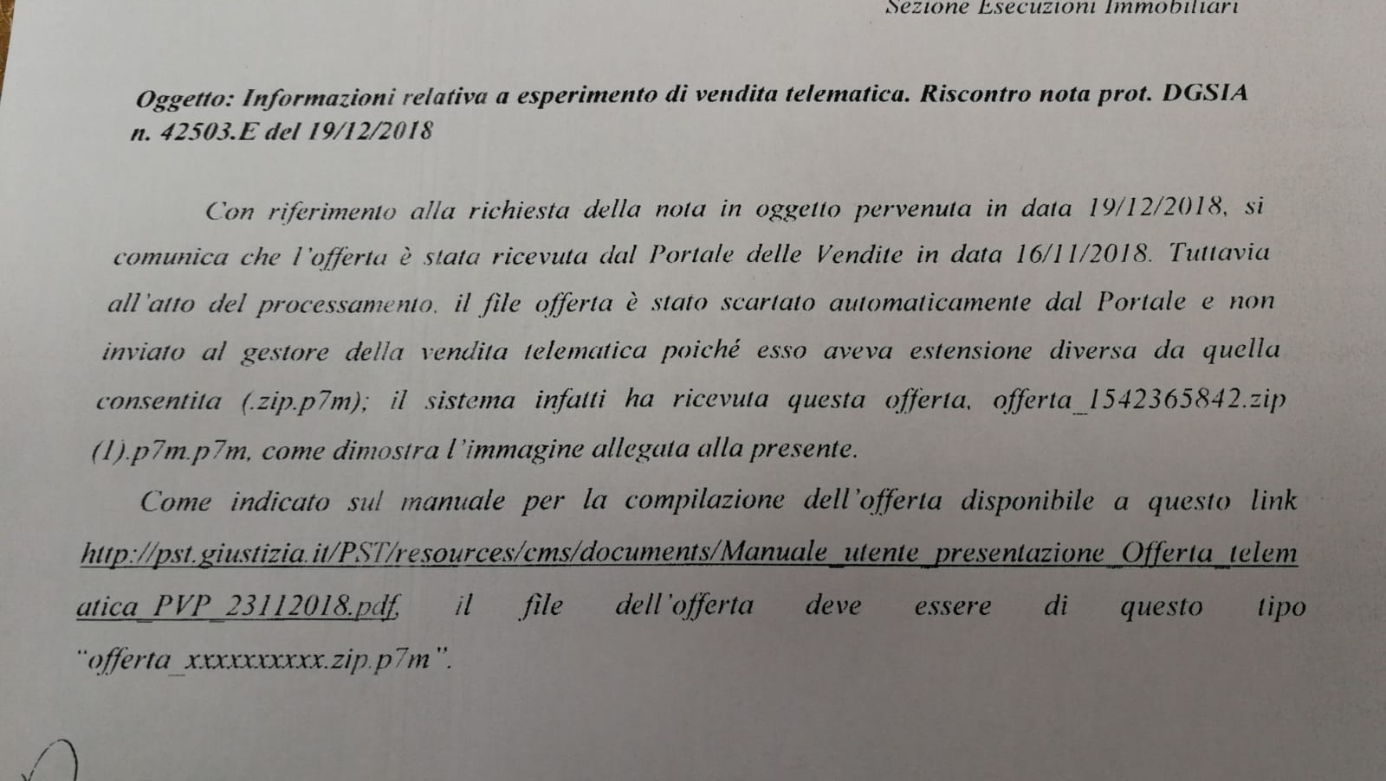

Slide 14
Tribunale di Larino, 8 marzo 2019
Ai sensi dell'art 569,comma quarto, c.p.c., le vendite telematiche devono svolgersi "nel rispetto della normativa regolamentare di cui all'art. 161 ter delle disposizioni dell'attuazione del presente codice", il quale a sua volta dispone che "il Ministero della Giustizia stabilisce con proprio decreto le regole tecnico operative per lo svolgimento della vendita dei beni mobili e immobili, mediante gara telematica…nel rispetto dei principi di competitività, trasparenza, semplificazione, efficacia, sicurezza, esattezza e regolarità delle vendite telematiche".
Il decreto n. 32 del 26/02/2015, il quale a sua volta all'art. 26 contiene un ulteriore rinvio alle specifiche tecniche stabilite dal responsabile per i sistemi informativi automatizzati del Ministero, resi disponibili mediante pubblicazione nell'area pubblica del portale dei servizi telematici del Ministero.
Orbene, se si procede alla lettura delle citate specifiche tecniche ci si scorge che in effetti il file contenente l'offerta telematica è un file la cui estensione è quella ".p7m", per cui nel caso di specie ci si trovava dinanzi ad un offerta d'acquisto la cui estensione è parzialmente diversa da quella prescritta.
Sennonché, l'esclusione della stessa ad opera del portale (recte del DGSIA) è illeggittima.

Slide 15
Le ragioni della illegittimità della esclusione operata dal DGSIA
Ciononostante il Tribunale ha ritenuto che l'esclusione della stessa ad opera del portale (recte del DGSIA) sia stata illegittima, perché:
1. l'art. 572, comma primo, c.p.c. riserva al Giudice dell'esecuzione la competenza delibativa sulle offerte pervenute, competenza che il successivo art. 591-bis, comma due, n. 3 riconosce altresì al professionista eventualmente delegato per le operazioni di vendita.
2. L'art. 571, comma terzo individua le ipotesi di inefficacia dell'offerta attraverso un elenco tassativo (elenco cui vanno aggiunti i casi di divieto normativo di acquisto o quelli in cui una offerta non è materialmente qualificabile come tale, per impossibilità, ad esempio, di identificare l'offerente o il bene per il quale sia formula l'offerta, o conoscere il prezzo proposto).

Slide 16
Il DGSIA non ha è legittimato alla esclusione delle offerte
Ad avviso del Tribunale non vi sono elementi per ritenere che questo assetto normativo sia stato modificato dalle norme che prevedono e disciplinano la vendita telematica. Infatti:
1. le competenze del giudice dell'esecuzione e del professionista delegato sono rimaste invariate;
2. quelle individuate in capo al gestore della vendita telematica (che l'art. 2, comma uno, lett. d) del citato DM 32/2015 individua come il soggetto autorizzato dal Giudice a gestire la vendita telematica) piuttosto che in capo al responsabile dei servizi automatizzati del Ministero, o si aggiungono ad esse (cosa che è da dirsi, ad esempio, per le verifiche che il decreto 32/2015 impone al gestore della vendita telematica) o abbracciano versanti diversi da quelli riservati al Giudice dell'esecuzione (per cui, in tesi, l'ordinanza di vendita non potrebbe contenere il rinvio a specifiche tecniche diverse da quelle individuate dall'art. 26 del DM 32/2015, a ciò ostandovi il primo comma dell art 161-ter. disp. att. c.p.c.).

Slide 17
Dunque l’esclusione è illegittima
Il necessario precipitato che dalle considerzioni fin qui svolte si ricava è quello per cui l'esclusione operata dal DGSIA deve ritenersi non conforme a diritto per tre ordini di ragioni.
Il primo è che l'irregolarità correttamente registrata dal Portale non rientra tra le cause di inefficacia dell'offerta previste dall'art. 571 c.p.c. o da speciali disposizioni normative, né impedisce l'individuazione degli elementi costitutivi della stessa. Si noti, per inciso che secondo Cass. sez. II, 29.11.2018, n. 30927 (e, prim'ancora, secondo Cass. Sez. U. 27.04.2018 n. 10266) "In tema di processo telematico, in conformità alle disposizioni tecniche previste dal Regolamento UE n. 910 del 2014 ed alla relativa decisione di esecuzione n. 1506 del 2015, le firme digitali di tipo "CAdES" e di tipo "PAdES" sono entrambe ammesse ed equivalenti, sia pure con le differenti estensioni ".p7m" e ".pdf", posto che il certificato di firma, inserito nella busta crittografica, è presente in entrambi gli standards, parimenti abilitati. Ne consegue la piena validità ed efficacia del ricorso (o controricorso) per cassazione munito di procura alle liti controfirmata dal difensore con firma digitale in formato "PAdES"), con la conseguenza che la diversa estensione del file rispetto a quella prescritta dalle specifiche tecniche potrebbe rilevare (solo) quante volte la stessa costituisse la conseguenza della mancata sottoscrizione dell'offerta di acquisto, il che certamente porrebbe il tema dell'ammissibilità dell'offerta medesima.
Il secondo è che, come si è visto, in base all'attuale ordito normativo la valutazione circa la sussistenza dei requisiti di efficacia dell'offerta compete al giudice dell'esecuzione e, per esso, del professionista delegato.

Slide 18
Ragioni sistematiche
Da ultimo, ad avviso del Tribunale, l'esclusione operata dal DGSIA deve ritenersi invalida anche per ragioni di carattere sistematico.
Invero, l'impossibilità di conoscere l'esistenza di offerte di acquisto, per quanto eventualmente invalide, impedisce agli organi della procedura di compiere una serie di valutazioni strategiche suscettibili di indirizzare gli esiti del processo esecutivo in un senso piuttosto che in un altro.
Si pensi all’art. 164-bis disp. att. c.p.c. il quale dispone che “Quando risulta che non è più possibile conseguire un ragionevole soddisfacimento delle pretese dei creditori, anche tenuto conto dei costi necessari per la prosecuzione della procedura, delle probabilità di liquidazione del bene e del presumibile valore di realizzo, è disposta la chiusura anticipata del processo esecutivo”.
Orbene, l'esclusione "a monte" di una offerta di acquisto senza che essa neppure giunga al professionista delegato, e quindi al giudice dell'esecuzione, impedisce a questi di disporre di uno degli elementi che necessariamente compongono il paniere conoscitivo sulla cui scorta il giudice decide se ricorrono o meno gli estremi per ritenere che la prosecuzione della procedura non sia più ragionevole. Invero, potrebbe accadere che proprio l'offerta esclusa rappresenti il segnale di un interesse concreto all'acquisto da parte dell'offerente (il quale magari ha semplicemente commesso degli errori di compilazione), il che deve indurre il giudice a valutare l'opportunità di rinnovare il tentativo di vendita infruttuosamente esperito piuttosto che dichiarrne la chiusura anticipata ai sensi dell'art. 164-bis citato.

Slide 19
La presentazione dell’offerta
Infine, non può sottacersi il rilievo per cui ad oggi, non consta che il software predisposto dal ministero per la compilazione dell'offerta di acquisto segnali all'offerente (o al presentatore) che il file inviato contiene una estensione diversa da quella prescritta dalle specifiche tecniche, consentendogli eventualmente di porre rimedio, il che rende l'esclusione operata dal ministero anche contraria ai principi di competività, trasparenza, semplificazione, efficacia, sicurezza, esatezza e regolarità delle vendite telematiche", cui la fonte regolamentare deve uniformarsi ai sensi dell'art. 161-ter disp. att. c.p.c.
Dunque, in conclusione, è necessario acquisire presso il DGSIA l'offerta pervenuta, previamente decriptata così da renderla leggibile, al fine di valiarne l'ammissibilità.

